Slide 1

PHP
r
-O QUE
-PARA QUE SERVE
-Propriedades

Slide 2
Menu
1- PHP
Linguagem
Dados
Operadores
Funçoes
2- PHP & SQL
Funções especificas
Criar uma base de dados
Escrever dados para HTML
1- PHP como REST API
THE FUTURE IS NOW OLD MAN
2- Revisão de RestFull api
POSTMAN
PEDIDOS
JSON
CRUD com pedido a webserivces escritos e PHP

Slide 3

PHP
Não é novidade para vocês que existem páginas dinâmicas, em simultâneo no semestre anterior nós usamos WEBSERVICES
O que estão por de trás destes?
O que se usava antes?
Ainda existe espaço para o PHP na história actual?

Slide 4
PHP
A respostas são: -Depende
-PHP consegue gerar facilmente HTML
-Ask Facebook.

Slide 5
A linguagem
Vamos Abrir o Xampp. (PORQUE????)
Vamos á pasta HTDOCS
Criar um ficheiro PHP e vamos então analisar a linguagem.

Slide 6
0 - ECHO
<!DOCTYPE html> <html> <body> <h1>My first PHP page</h1> <?php echo "Hello World!"; ?> </body> </html>
Escreve em HTML algo do PHP

Slide 7
Variáveis
É uma linguagem não tipada
$ é o símbolo que indica que estamos na presença de variável

Slide 8
Comentar
/* */
//
#

Slide 9
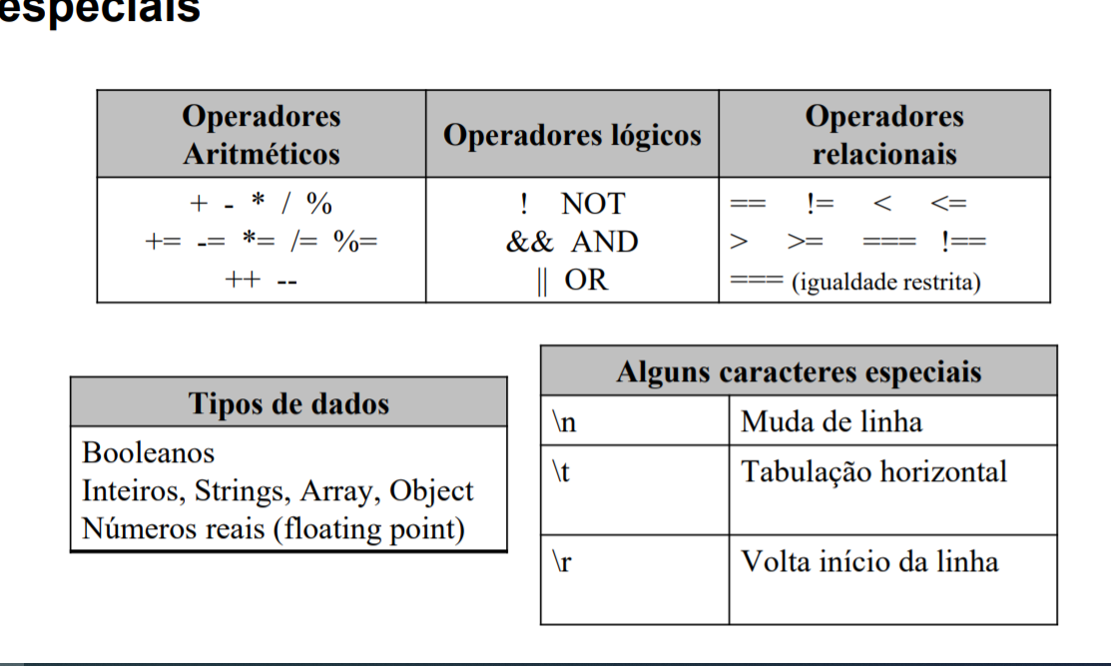
OPERADORES

Slide 10
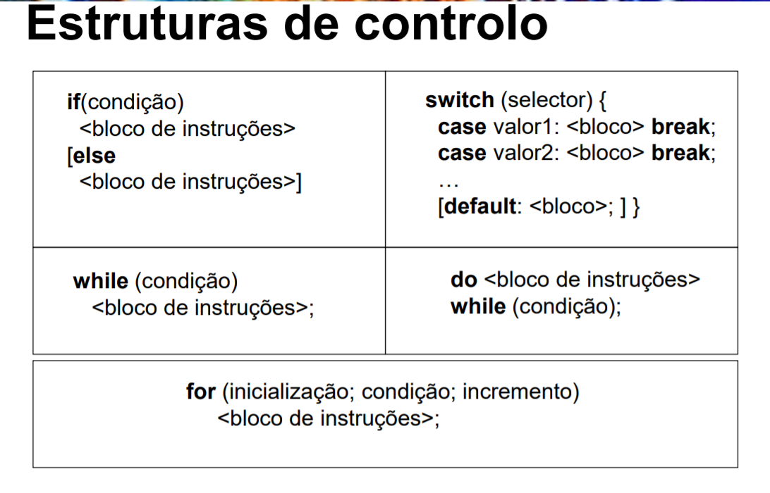
Controlo

Slide 11
Exercicios
Crie uma variável com valor 5
Incremente
User o *= por 3
Verifique se é maior que 17
O QUE OBETVE?

Slide 12
Arrays
sem chave
$array = array("foo", "bar", "hello", "world");
com chave
$array2 = array(
1 => "a",
'MI' => "b",
6 => "c",
"dog" => "d",
);
Ambas a calls são Iguais array[key]

Slide 13
Precorrer arrays
foreach ($arr as $value) {
echo "Value: $value<br />\n";
}

Slide 14
Crie uma array cuja a chaves são cao, gato e cavalo.
Faça corresponder os sons “au au”, “miua miua” e “eeeee”;
Escreva para consola o valor da chave cao.

Slide 15
Funções
function writeMsg() { echo "Hello world!"; } writeMsg(); // call the function

Slide 16
Crie uma função par/impar
Crie uma função que recebe duas strings e diz se uma está contida na outra (google string function in PHP).
Crie uma função que recebe um numero e devolve esse numero x2 se for par e x3 se for impar, faça uso da primeira função que usou

Slide 17

PHP& SQL
r

Slide 18
Vamos modelar uma base de dados?
Requisitos:
Um site de receitas
Cada utilizador pode ter várias receitas
Cada receita pertence a 1 e 1 só utilizador.
Cada utilizador pode ser ou não profissional
Cada receite é composta de tempo de execução, categoria e descrição.

Slide 19
Vamos ao PHP myAdmin
Vamos criar estas tabelas. E começar a tentar manipular com PHP.
COMO??

Slide 20
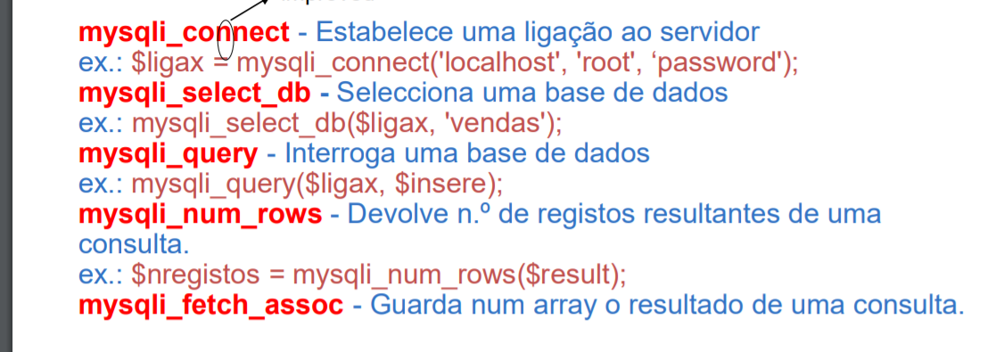
Alguma funções

Slide 21
Ler da base de dados
1- executar a querie
$result = mysqli_query($ligax, "SELECT * FROM utilizador")
2- Ler cada element e escrever:
while($fetching = mysqli_fetch_assoc($result))
{
echo $fetching["nome"];
};

Slide 22
Inserir
Vamos executar uma SQL de inserção.
Podemos verificar se funcionou de algumas formas…

Slide 23
Eleminar
É uma questão so de SQL

Slide 24
Actualizar
Same…

Slide 25
METODOS POST AND GET
Vamos criar 2 ficheiros.
Vamos dar post com um ficheiro e ler no outro, usando:
$_POST
<form enctype="multipart/form-data" method="POST" action="adicionarReceita.php">
<p><input type="text" name="receita" size=30> </p>
<p><input type="text" name= "idCozinheiro" size=30> </p>
<p><input type="submit" value="Adicionar">
Vamos fazer a moda antiga

Slide 26
No outro ficheiro…
$nomeFunc=$_POST["receita "];

Slide 27
E O GET???
$ui = $_GET["wut"];
echo $ui;
http://localhost/treino/?wut=exemplo
DA ERRO SE NÃO TIVER, podemos testar com isset

Slide 28
Exercício
Crie uma base de dados de support a uma clinica veterinária.
Crie já ficheiros específicos para leitura e escrita.
Crie em PHP um ficheiro que de todos os animais de uma espécie.
Todos de um certo dono
Criar novo dono
Criar novo animal

